Slide 1
第7章 图像压缩编码（Image Compression Coding Technology）
图像压缩所解决的问题是尽量减少表示数字图像时需要的数据量。减少数据量的基本原理是去除其中多余的数据。以数学的观点来看，这一过程实际上就是将二维像素阵列变换为一个在统计上无关联的数据集合。
这种变换在图像存储或传输之前进行。在以后的某个时候，再对压缩图像进行解压缩来重构原图像或原图像的近似图像。

Slide 2
第7章 图像压缩编码（Image Compression Coding Technology）
7.1 概述
7.2 无失真图像压缩编码
7.3 预测压缩技术
7.4 变换压缩技术
7.5 静态图像压缩标准JPEG
7.6 图像压缩编码的新进展
要点总结

Slide 3
7.1 概述（Introduction）
为什么要对图像进行压缩
  举例1：对于电视画面的分辨率640*480的彩色图像，每秒30帧，则一秒钟的数据量为：
  640*480*3*30=37.64MB ，1张CD可存640MB，如果不进行压缩，1张CD则仅可以存放23.15秒的数据.
  举例2：目前的WWW互联网包含大量的图像信息，如果图像信息的数据量太大，会使本来就已经非常紧张的网络带宽变得更加不堪重负（World Wide Web变成了World Wide Wait）

Slide 4



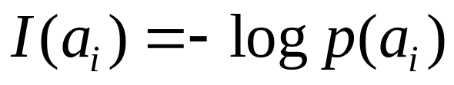
7.1.1 图像的信息量与信息熵
由于图像信息的编码必须在保持信息源内容不变，或者损失不
大的前提下才有意义，这就必然涉及信息的度量问题。
1. 信息量
设信息源X可发出的消息符号集合为
并设X发出符号
的概率
为 ，则定义符号 的自信息量为:
通常,上式中的对数取2为底，这时定义的信息量单位为
“比特”(bit) 。

Slide 5
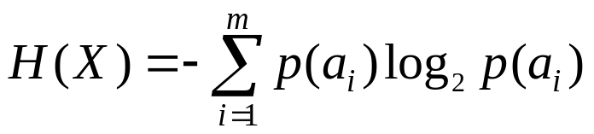
）
7.1.1 图像的信息量与信息熵
（Information Content and Entropy）
2. 信息熵
对信息源X的各符号的自信息量取统计平均,可得平均自信息量为:
这个平均自信息量H(X) 称为信息源X的熵(entropy),单位
为bit/符号,通常也称为X的零阶熵。
由信息论的基本概念可以知道,在无失真信源编码中，信
息熵给出了无失真编码时，每个符号所需平均码长的下限。 。

Slide 6
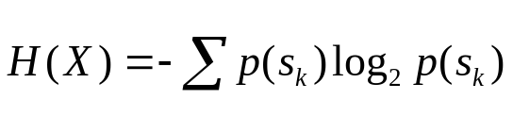
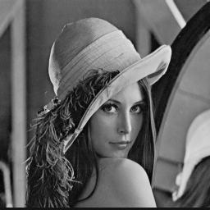
现在把信息论中熵值的概念应用到图像信息源。以灰度级为[0, L-1]的图像为例，可以通过直方图得到各灰度级概率，k=0, 2,, L-1，这时图像的熵为：
【例7.1】大小为256×256像素、灰度级为256的Lena图像如图7.1所示，试求其熵。
I=imread('lena.bmp');
x=double(I);
n=256;
%计算出图像的直方图
xh=hist(x(:),n);
%求出各个灰度级出现的概率
xh=xh/sum(xh(:));
i=find(xh);
%求出图像的熵
h=-sum(xh(i).*log2(xh(i)))
运行程序的结果是h=7.5534。
说明对该图像进行无失真编码。其平均码长一定不会小于7.5534。

Slide 7
7.1.2 图像数据冗余
(Image data redundancy)
通常一幅图像中的各点像素点之间存在一定的相关性。
特别是在活动图像中，由于两幅相邻图像之间的时间间隔很短，因此这两幅图像信息中包含了大量的相关信息。这些就是图像信息中的冗余。
数据压缩的目的就是要去除图像信息中的大量冗余，同时又能保证图像的质量。一般针对不同类型的冗余，采取不同的压缩方法。

Slide 8
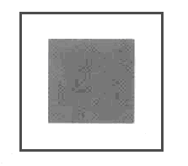
7.1.2 图像数据冗余
(Image data redundancy)
1. 空间冗余
图7.2是一幅图像，其中心部分为
一个灰色的方块，在灰色区域中的所有
像素点的光强和彩色以及饱和度都是相
同的，因此该区域中的数据之间存在很
大的冗余度。
图7.2 空间冗余
空间冗余是图像数据中最基本的冗余。要去除这种冗余，
人们通常将其视为一个整体，并用极少的数据量来表示，从
而减少邻近像素之间的空间相关性，已达到数据压缩的目的 。

Slide 9
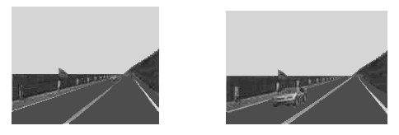
7.1.2 图像数据冗余
(Image data redundancy)
2. 时间冗余
由于活动图像序列中的任意两相邻的图像之间的时间间隔很短，因此两幅图像中存在大量的相关信息，如图7.3所示,前后两幅图像的背景并没有变化，所不同的是其中的运动物体的位置随时间t发生变化 。
时间冗余是活动图像和语音数据中经常存在的一种冗余。
图7.3 时间冗余

Slide 10
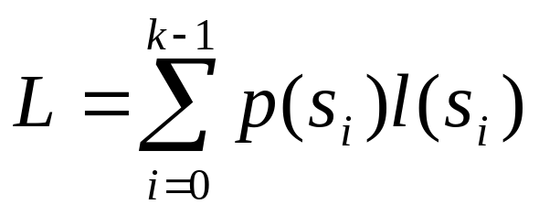



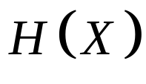
7.1.2 图像数据冗余
(Image data redundancy)
3. 信息熵冗余
信息熵冗余是针对数据的信息量而言的。
设某种编码的平均码长为
式中， 为分配给第 符号的比特数， 为符号出现的概率。
这种压缩的目的就是要使L接近

Slide 11
例如图7.4表示一个图像块的灰度值，该块图像共有64个像素，其中灰度值为3的点40个，灰度值为255的点21个，灰度值是150的点3个。若每个灰度值用8位二进制表示，则共需要64×8=512位（比特）的存储空间。我们可以用一位二进制的0表示出现次数最多的3，用一位二进制的1表示255，用二位二进制的10表示出现次数最少的150，则表示该块图像只需要40+21+2×3=67位（比特）空间即可。
3 | 255 | 3 | 255 | 3 | 255 | 3 | 3
3 | 255 | 3 | 255 | 3 | 255 | 3 | 3
3 | 255 | 3 | 255 | 3 | 255 | 3 | 3
3 | 255 | 3 | 255 | 3 | 255 | 3 | 3
3 | 255 | 3 | 255 | 3 | 255 | 3 | 3
3 | 255 | 3 | 150 | 3 | 255 | 3 | 3
3 | 255 | 3 | 150 | 3 | 255 | 3 | 3
3 | 255 | 3 | 150 | 3 | 255 | 3 | 3

Slide 12
7.1.2 图像数据冗余
(Image data redundancy)
4. 视觉冗余
人观察图像的目的就是获得有用的信息，但人眼并不是对所有的视觉信息具有相同的敏感度，在实际应用中，人也不是对所有的信息具有相同的关心度。在特定场合，一些信息相对另外一些信息而言就不那么重要，这些相对不重要的信息就是视觉冗余。
科学实验表明，人眼的分辨力是有限的，人眼不能区别各种颜色或灰度级。对整幅图像而言，人眼能区别40~60个灰度级，而对图像的局部，人眼只能区别32个灰度级，其他灰度级相对来说就是视觉冗余。

Slide 13
图7.4与图7.5看起来是没有差别，但他们对应的数据却不一致。在这二幅图像中，2、3、4的灰度级与3相近；149、150、151的灰度级与150相近；253、254、255的灰度级与255相近。若将图7.5中的相应灰度级都换成对应的3、150、255，这样就有利于压缩。
2 | 254 | 3 | 255 | 4 | 254 | 3 | 2
3 | 255 | 3 | 253 | 3 | 253 | 2 | 3
2 | 254 | 3 | 255 | 2 | 254 | 3 | 3
3 | 255 | 3 | 254 | 3 | 254 | 4 | 2
2 | 254 | 3 | 253 | 4 | 255 | 3 | 3
3 | 255 | 3 | 149 | 3 | 254 | 2 | 4
2 | 254 | 3 | 150 | 2 | 253 | 4 | 4
3 | 255 | 3 | 151 | 3 | 255 | 3 | 3

Slide 14

7.1.2 图像数据冗余
(Image data redundancy)
5. 结构冗余
图7.5表示了一种结构冗余。
从图中可以看出。它存在着非常强的纹理结构，这使图像在结构上产生了冗余。
图7.5 结构冗余

Slide 15
7.1.2 图像数据冗余
(Image data redundancy)
6．知识冗余
随着人们认识的深入，某些图像所具有的先验知识，如人脸图像的固有结构（包括眼、耳、鼻、口等）为人们所熟悉。这些由先验知识得到的规律结构就是知识冗余。

Slide 16
7.1.3 图像压缩编码分类
(Coding methods of Image Compression
1、图像压缩编码的分类
  （1）无损编码
    又称为信息保持编码。要求编码—解码过程中能够无误差的重建图像。如在医学图像应用中。
  （2）有损编码
    常被称为保真度编码。常用在图像的信宿为人眼的应用中，如数字电视、可视电话等。
  （3）特征抽取编码
    是另一种有损编码。常用在图像的信宿为计算机的应用中，这是只需要保留计算机处理的信息特征。如图像识别。

Slide 17
7.1.3 图像压缩编码分类
(Coding methods of Image Compression
2、图像压缩编码的具体方法
  （1）熵编码：信息保持编码；
  （2）预测法：信息保持编码、保真度编码（更常用）；
  （3）变换法：特征保持编码；
  （4）其他编码法

Slide 18
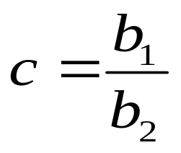


7.1.4 压缩技术的性能指标(Evaluation Index of Image Compression approaches)
1.压缩比
压缩编码的效率,通常用压缩比来表示,它的定义为:
其中 表示压缩前图像每像素的平均比特数, 表示压缩后每像素所需的平均比特数。
一般的情况下压缩比c总是大于等于1的, c愈大则压缩程度愈高。

Slide 19



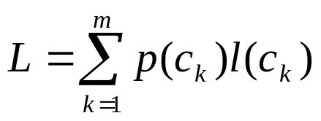
7.1.4 压缩技术的性能指标(Evaluation Index of Image compressionapproaches)
2.平均码字长度
平均码字长度:设 为数字图像第k个码字 的长度( 编码成二进制码的位数)。其相应出现的概率为 , 则该数字图像所赋予的平均码字长度为:
单位为bit

Slide 20
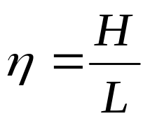
7.1.4 压缩技术的性能指标(Evaluation Index of Image compressionapproaches)
3.编码效率
在一般情况下,编码效率往往可用下列简单公式表示:
其中，H是原始图像的熵，L是实际编码图像的平均码字长度。
4.冗余度
R = 1-η
R 越小,说明可压缩的余地越小。

Slide 21
7.1.5 保真度准则(Fidelity Criteria)
消除视觉冗余会导致一定量的视觉信息的丢失。因为可能会由此失去重要的信息，所以迫切需要一种可重复对于丢失信息的性质和范围进行定量评估的方法。作为这种评估基础的两种准则是：
（1）客观保真度准则
（2）主观保真度准则

Slide 22


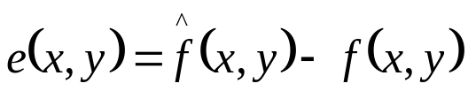
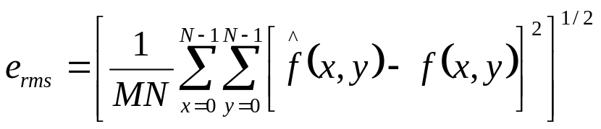
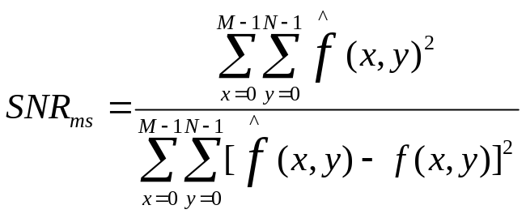
1. 客观保真度准则
当信息损失的程度可以表示成初始图像以及经过了压缩后解压的输出图像的函数时，就说是基于客观保真度准则的。常用均方根(rms)误差表示。
令 表示输入图像， 表示对输入图像压缩、解压缩后得到的 的估值。其间误差可以定义为：
均方根误差为：
另一种客观保真度准则是解压缩图像的均方信噪比。

Slide 23
2. 主观保真度准则
主观评价是通过向典型的观察者显示典型的压缩图像并将他们的评估结果进行平均得到的。
值 | 等级 | 描述
1 | 极好 | 具有极高品质的图像，和希望的一样好
2 | 好 | 高品质的图像，感觉良好，其中的干扰可以接受
3 | 过得去 | 品质不良的图像，希望能得到改进干扰在某种程度上难于接受
4 | 勉强可以 | 品质不良的图像，希望能得到改进，干扰在某种程度上难于接受
5 | 差 | 非常不好的图像，但还可以看。有明显不能接受的干扰
6 | 不可用 | 差到无法观看的图像

Slide 24
7.2 无失真图像压缩编码
（Lossless image compression）
无失真图像压缩编码就是指图像经过压缩、编码后恢复的图像与原图像完全—样，没有任何失真 .
常用的无失真图像压缩编码有许多种。如哈夫曼（Huffman）编码、游程编码和算术编码。

Slide 25
7.2.1 哈夫曼编码(Huffman coding)
哈夫曼编码是根据可变长最佳编码定理,应用哈夫曼算法而产生的一种编码方法。
1. 可变长最佳编码定理
对于一个无记忆离散信源中每一个符号，若采用相同长度的不同码字代表相应符号，就叫做等长编码。
若对信源中的不同符号用不同长度的码字表示就叫做不等长或变长编码 。
在变长编码中，对出现概率大的信息符号赋予短码字，而对于出现概率小的信息符号赋予长码字。如果码字长度严格按照所对应符号出现概率大小逆序排列，则编码结果的平均码字长度一定小于任何其他排列形式 。

Slide 26
7.2.1 哈夫曼编码(Huffman coding)
2. 哈夫曼（Huffman）编码的编码思路
哈夫曼于1952年提出了一种编码方法，它完全依据信息源字符出现的概率大小来构造码字，这种编码方法形成的平均码字长度最短。
实现哈夫曼编码的基本步骤如下:
(1) 将信源符号出现的概率按由大到小的顺序排列。
(2) 将两处最小的概率进行组合相加,形成一个新概率。并按第(1)步方法重排,如此重复进行直到只有两个概率为止。
(3) 分配码字,码字分配从最后一步开始反向进行,对最后两个概率一个赋于“0”码字,一个赋于“1”码字。如此反向进行到开始的概率排列。

Slide 27
7.2.1 哈夫曼编码(Huffman coding)
举例：设输入图像的灰度级{y1,y2,y3,y4,y5,y6,y7,y8}出现的概率分别为0.40,0.18,0.10,0.10,0.07,0.06,0.05,0.04。试进行哈夫曼编码,并计算编码效率、压缩比、冗余度 。
按照上述的编码过程和例题所给出的参数,其哈夫曼编码过程及其编码的结果如图7.6所示。

Slide 28
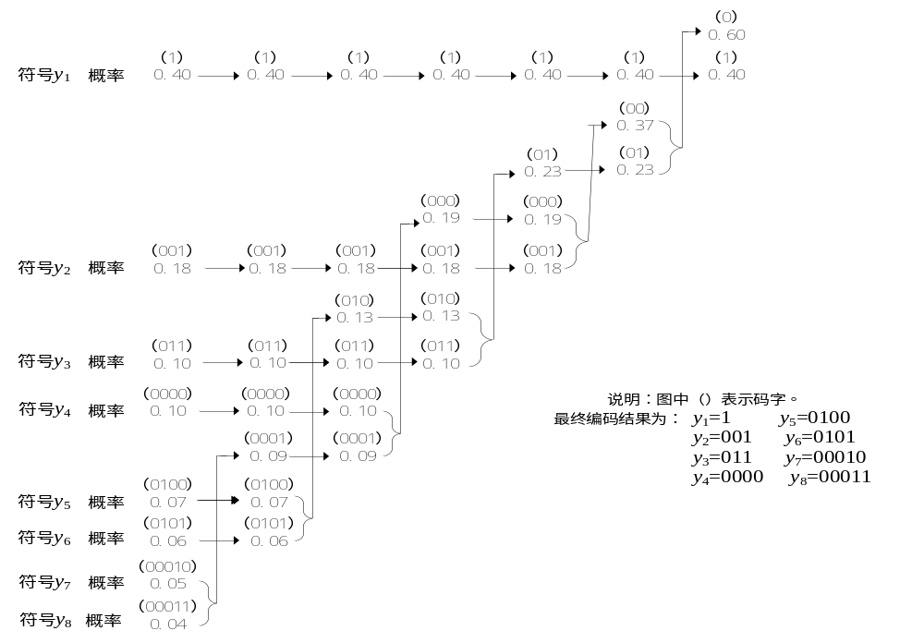
7.2.1 哈夫曼编码(Huffman coding)
图7.6 哈夫曼编码过程

Slide 29
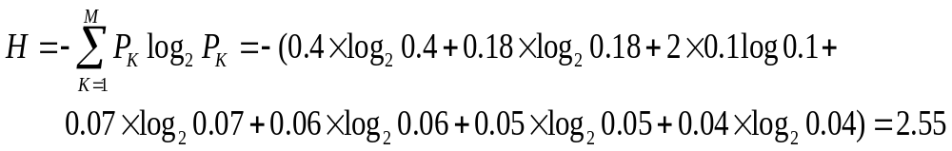
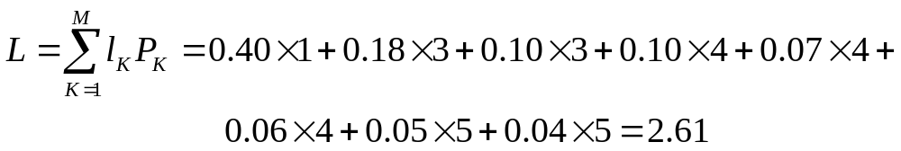
7.2.1 哈夫曼编码(Huffman coding)
图像信源熵为:
根据哈夫曼编码过程图所给出的结果,可以求出它的平均码字长度:

Slide 30
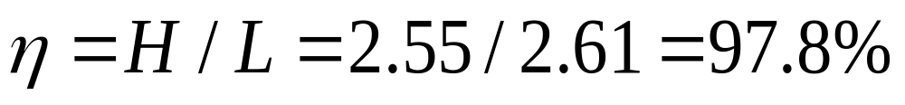
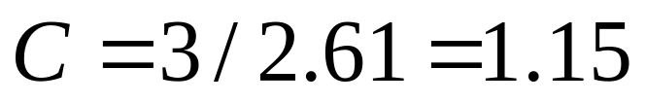
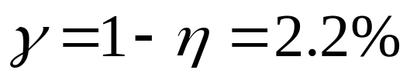
7.2.1 哈夫曼编码(Huffman coding)
编码效率:
压缩比：
压缩之前8个符号需3个比特量化,经压缩之后的平均码字长度为2.61,因此压缩比为:
冗余度为:

Slide 31
7.2.1 哈夫曼编码(Huffman coding)
3. 哈夫曼（Huffman）编码的特点
（1）Huffman编码所构造的码并不是唯一的，但其编码效率是唯一的。
（2）对不同信源，其编码效率是不同的。
（3）实现电路复杂，且存在误码传播问题。
（4）Huffman编码只能用近似的整数而不是理想的小数来表示单个符号，这也是Huffman编码无法达到最理想的压缩效果的原因．

Slide 32
7.2.2 游程编码(Run-length coding)
某些图像，特别是计算机生成的图像往往包含许多颜色相同的块。在这些块中，许多连续的扫描行或者同一扫描行上有许多连续的像素都具有相同的颜色值。
在这些情况下就不需要存储每一个像素的颜色值，而是仅仅存储一个像素值以及具有相同颜色的像素数目，将这种编码方法称为行程编码（Run-Length Encoding，RLE），连续的具有相同颜色值的所有像素构成一个行程。

Slide 33
7.2.2 游程编码(Run-length coding)
下面以二值图像为例进行说明。二值图像是指图像中的像素值只有两种值，即“0”和“1”，因而在图像中这些符号会连续地出现，
例如已知一个二值序列00101110001001…，根据游程编码的规则，可知其游程序列为21133121…。
可见图像中具有相同灰度（或颜色）的图像块越大、越多，压缩的效果就越好。
反之当图像越复杂，即其中的颜色层次越多时，则其压缩效果越不好。

Slide 34
7.2.2 游程编码(Run-length coding)
对于复杂的图像，通常采用游程编码与Huffman编码的混合编码方式，即首先进行二值序列的游程编码，然后根据“0”游程与“1”游程长度的分布概率，再进行Huffman编码。
游程编码常用于二值图像的压缩，这种方法已经被CCITT制定为标准，主要是用于在公用电话网上传真二值图像。

Slide 35
7.2.3 算术编码(Arithmetic coding)
前面已经说明，Huffman编码使用的是二进制符号进行编码，这种方法在许多情况下无法得到最佳的压缩效果。
假设某个信息源符号出现的概率为85%，那么其自信息量为，其值为0.234 56，也就是说用0.234 5位编码就可以了。但是Huffman编码只能分配一位0或一位1进行编码。
由此可知，整个数据的85%的信息在Huffman编码中用的是理想长度4倍的码字，其压缩效果可想而知。算术编码就能解决这个问题，算术编码在图像数据压缩标准（如JPEG2000）中起到很重要的作用。

Slide 36
7.2.3 算术编码(Arithmetic coding)
算术编码是一种从整个符号序列出发，采用递推形式连续编码的方法。
在算术编码中，源符号和码字间的一一对应关系并不存在。不是将单个信息源符号映射成一个码字，而是把整个信息源表示为实数线上的0～1之间的一个区间。
随着符号序列中的符号数量增加，用来代表它的区间减少而用来表达区间所需的信息单位的数量变大。
与哈夫曼方法不同，这里不需要将每个信源符号转换为整数个码字（即1次编1个符号），所以在理论上它可达到无失真编码定理给出的极限。

Slide 37
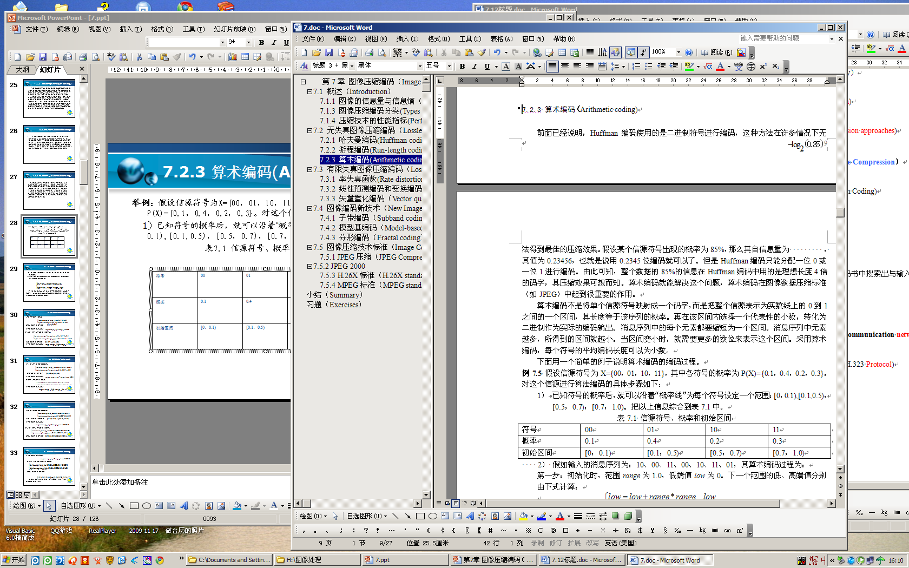
7.2.3 算术编码(Arithmetic coding)
举例：假设信源符号为X={00，01，10，11}，其中各符号的概率为P(X)={0.1，0.4，0.2，0.3}。对这个信源进行算法编码的具体步骤如下：
1）已知符号的概率后，就可以沿着“概率线”为每个符号设定一个范围：[0，0.1),[0.1,0.5)，[0.5，0.7)，[0.7，1.0)。把以上信息综合到表7.1中。

Slide 38
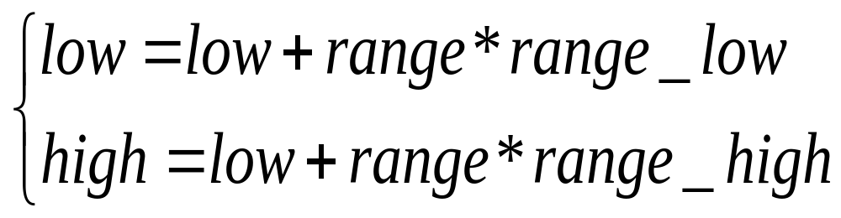
7.2.3 算术编码(Arithmetic coding)
2） 假如输入的消息序列为：10、00、11、00、10、11、01，其算术编码过程为：
第一步：初始化时，范围range为1.0，低端值low为0。下一个范围的低、高端值分别由下式计算：
其中等号右边的range和low为上一个被编码符号的范围和低端值；range_low和range_high分别为被编码符号已给定的出现概率范围的低端值和高端值。

Slide 39
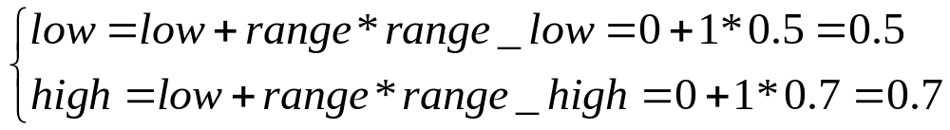

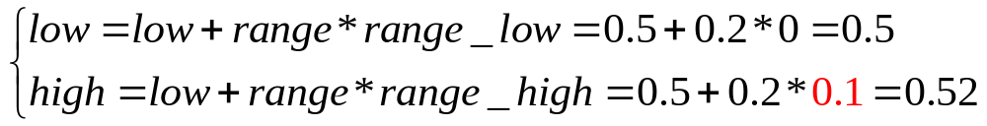

7.2.3 算术编码(Arithmetic coding)
对第一个信源符号10编码：
所以，信源符号10将区间
下一个信源符号的范围为
第二步：对第二个信源符号00编码：
所以信源符号00将区间
下一个信源符号的范围为

Slide 40
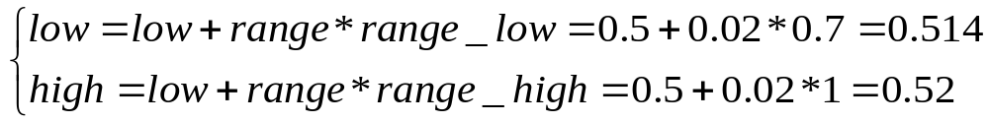

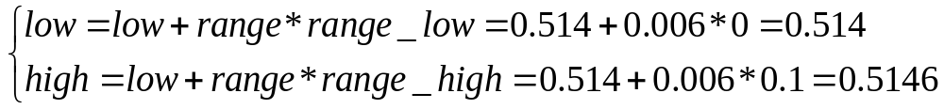
7.2.3 算术编码(Arithmetic coding)
第三步：对第三个信源符号11编码：
所以信源符号11将区间
下一个信源符号的范围为
第四步：对信源符号00编码：
下一个信源符号的范围为 。

Slide 41
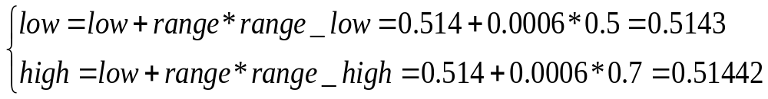

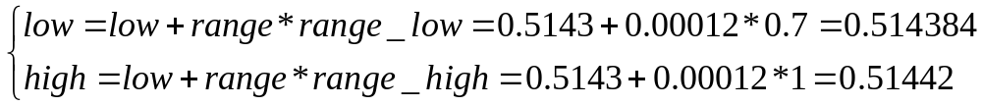
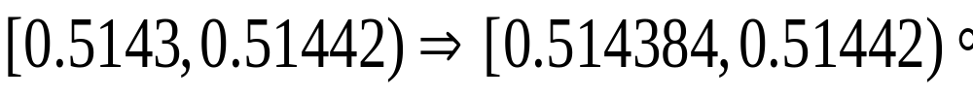
7.2.3 算术编码(Arithmetic coding)
第五步：对第五个信源符号10编码：
所以，信源符号10将区间
下一个信源符号的范围为
第六步：对第六个信源符号11编码：
所以，信源符号11将区间

Slide 42
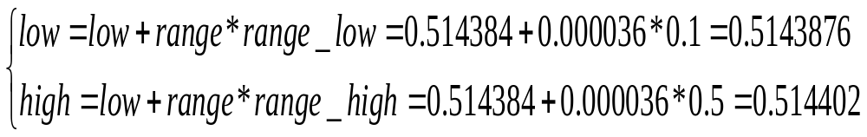
7.2.3 算术编码(Arithmetic coding)
下一个信源符号的范围为
第七步：对第七个信源符号01编码：
所以，信源符号01将区间
最后从[0.5143876，0.514402]中选择一个数作为
编码输出，这里选择0.5143876。

Slide 43
7.2.3 算术编码(Arithmetic coding)
综上所述，算术编码是从全序列出发，采用递推形式的一种连续编码，使得每个序列对应该区间内一点，也就是一个浮点小数；
这些点把[0，1）区间分成许多小段，每一段长度则等于某序列的概率。再在段内取一个浮点小数，其长度可与序列的概率匹配，从而达到高效的目的。

Slide 44
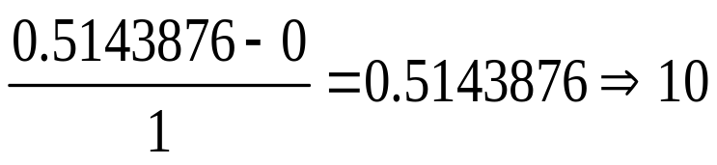
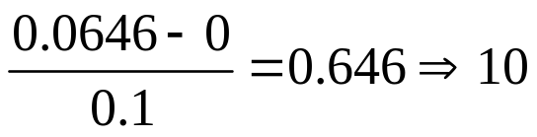
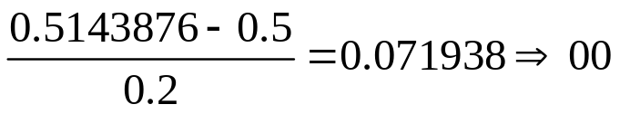
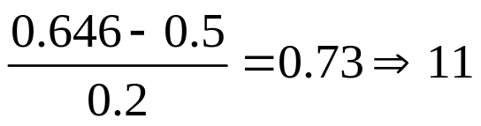
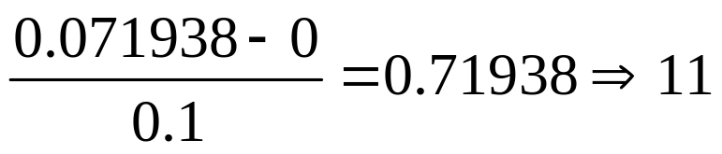
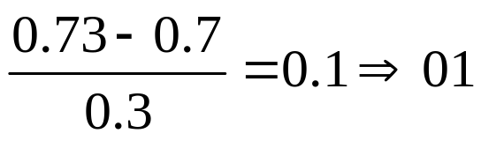
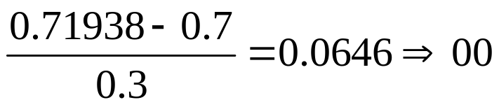
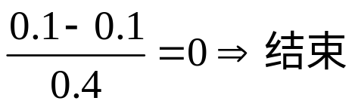
7.2.3 算术编码(Arithmetic coding)
解码是编码的逆过程，通过编码最后的下标界值0.5143876得
到信源“10 00 11 00 10 11 01”是唯一的编码。解码操作过程综
合如下 ：

Slide 45
7.2.3 算术编码(Arithmetic coding)
从以上算术编码算法可以看出，算术编码具有以下特点：
1、由于实际的计算机精度不可能无限长，运算中会出现溢出问题。
2、算术编码器对整个消息只产生一个码字，这个码字是在[0，1）之间的一个实数，因此译码器必须在接收到这个实数后才能译码。
3、算术编码也是一种对错误很敏感的方法。

Slide 46
7.3 预测压缩技术
1）基本思想
2）预测误差的熵编码
3）DPCM预测编码
4）最佳线性预测
5）有失真预测编码
6）最佳量化

Slide 47
7.3 预测压缩技术
1）基本思想
  图像相邻像素间存在很强的相关性，通过观察其相邻像素取值，可以预测一个像素的大概情况。
  预测值和实际值存在误差，称为预测误差。
  预测误差的方差必然比原图像像素的方差小，因此对预测误差进行编码必然压缩其平均码长。
  对预测误差进行编码的技术称为DPCM（差分脉冲编码调制）。

Slide 48
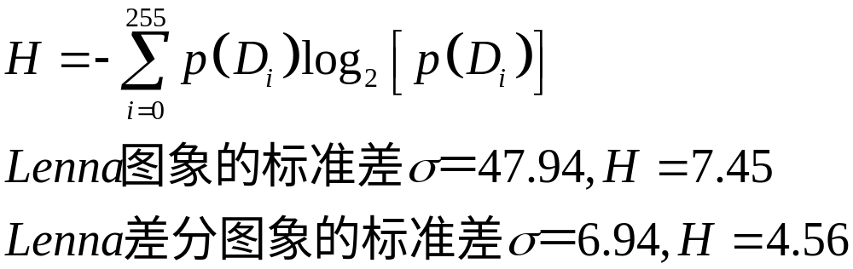
7.3 预测压缩技术
2）预测误差的熵编码
  对比一幅图像和其差分图像的标准差和熵。
  从Lenna和Bob的差分图像的直方图看：
    不同图像的差分图像直方图分布形态大致相同，只是方差有所不同。

Slide 49
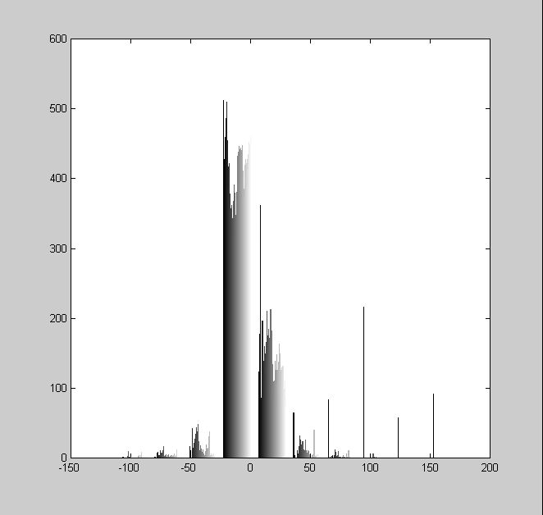
7.3 预测压缩技术
Lenna
差分图象

Slide 50
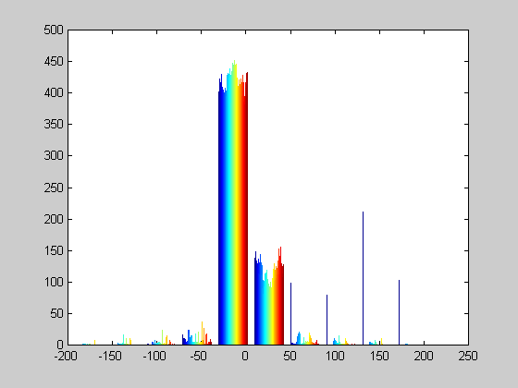
7.3 预测压缩技术
Bob
差分图象

Slide 51
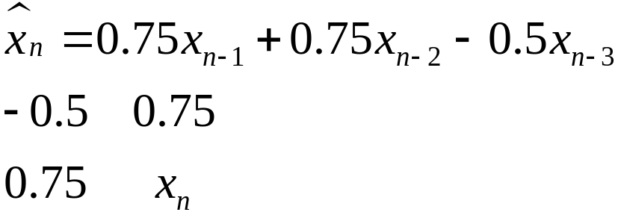
7.3 预测压缩技术
如何预测?
3）DPCM预测编码
  预测器的阶数
    对当前像素进行预测的像素集合中的像素个数，称为预测器的阶数。
    理论上预测器的阶数越大越好，当阶数大于3时其性能的改变非常有限。
  预测器的系数
    如一个3阶预测器中，各像素的权重称为预测器的系数。其既可以固定不变，也可以变化。

Slide 52
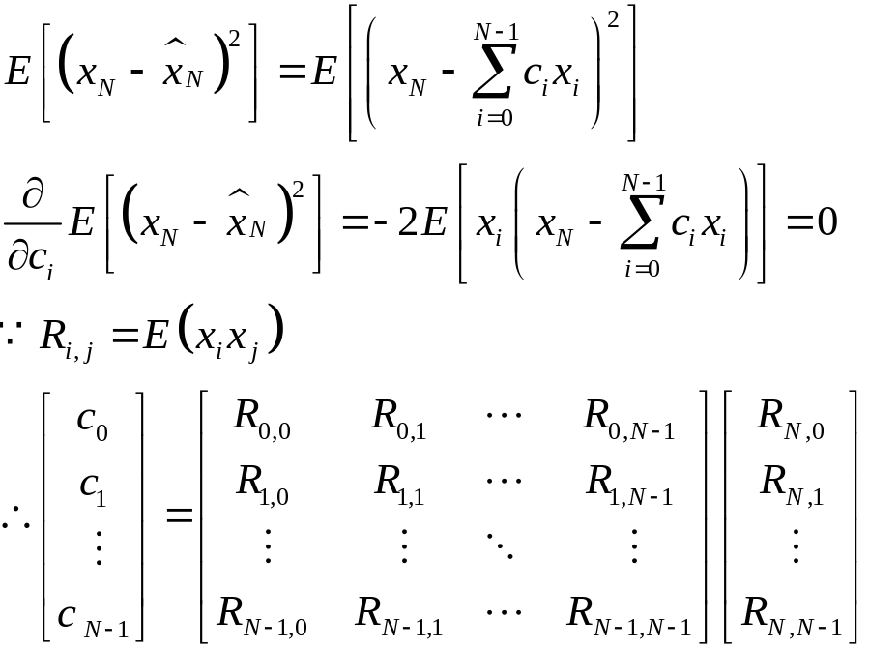
7.3 预测压缩技术
4）最佳线性预测
  目的：寻找使预测器的某种误差函数为最小的线性预测器；
  准则：均方预测误差最小化。

Slide 53
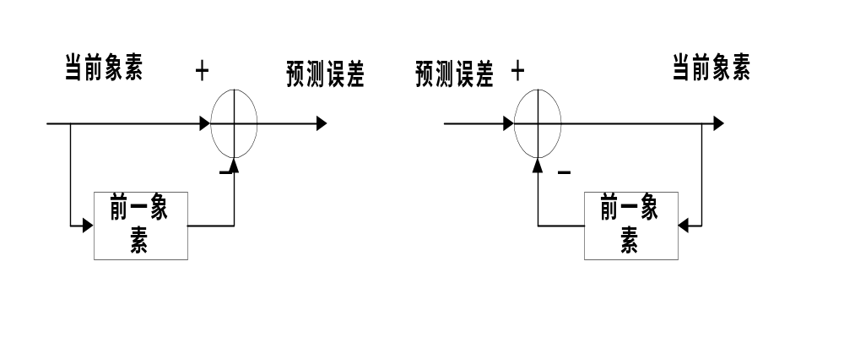
7.3 预测压缩技术
  最常用的一阶DPCM编码器
    在实际中最常用的是一阶DPCM编码器，此时有唯一的一个预测系数1。
Notes:
加DPCM编码器和解码器框图

Slide 54
7.3 预测压缩技术
  为实现无失真编码，通常对差分图像进行熵编码（通常是Huffman编码）；
  预测误差熵编码的步骤：建立码表和编码。通常采用一个通用码表，节省建立专用码表时间，由此带来压缩比损失较小；
  编码：若对差分图像所有灰度建立码表，则项数较多。通常对－16~16采用Huffman编码，其他直接用前缀＋实际灰度值。

Slide 55
7.3 预测压缩技术
  采用同一扫描行中前几个像素值进行预测，称为一维预测；
  采用同一行或前几行像素值进行预测，称为二维预测；
  采用前几行和前几帧像素值进行预测，称为三维预测。

Slide 56
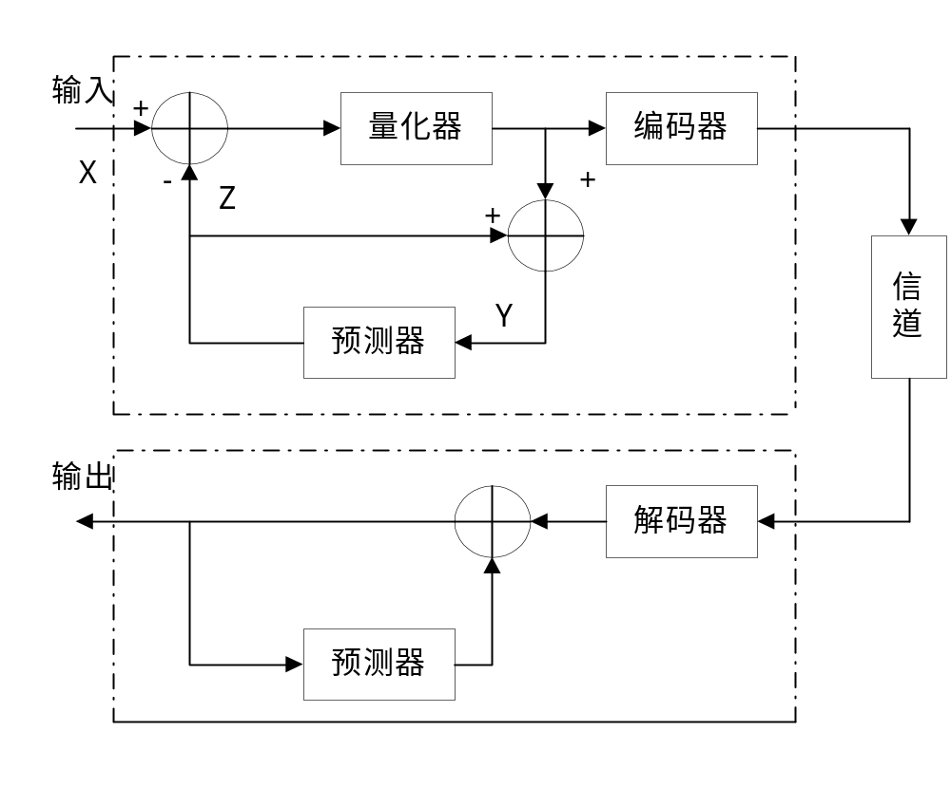
7.3 预测压缩技术
5）有失真预测编码
  由于预测误差的方差远比像素取样值小，因此需要对预测误差重新量化。

Slide 57
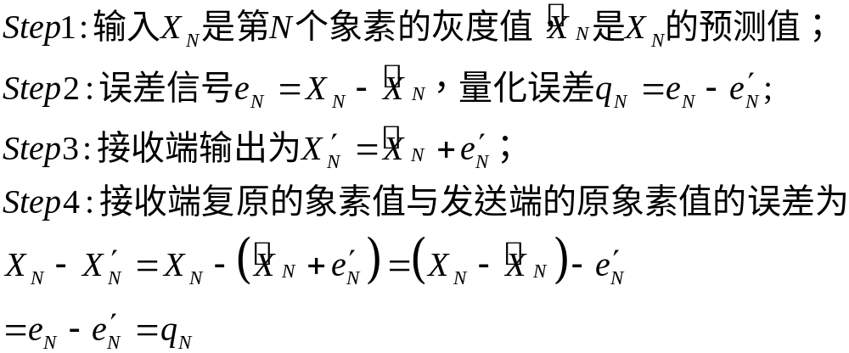
7.3 预测压缩技术
  由于量化器存在量化误差，因此带量化器的DPCM系统是有失真预测编码。

Slide 58
7.3 预测压缩技术
  6）最佳量化
  根据量化误差的均方值最小原则设计。
  自适应量化：将图像分割为图像方块，按各自标准差进行量化。但需要将各块的方差编码发送给接收端。
  另一种方法：将图像方块方差大小分为4类：平坦区域，纹理区域，缓变区域和陡峭区域。每一类方块采用不同的量化器。

Slide 59
7.4 变换压缩技术
1）基本概念
  将在空域上描述的图像，经过某种变换（通常采用傅立叶变换，沃尔什变换等），在某种变换域里进行描述。
  在变换域里，首先降低了图像的相关性；
  其次通过某种图像处理（如频域的二维滤波）以及熵编码，则可进一步压缩图像的编码比特率。

Slide 60
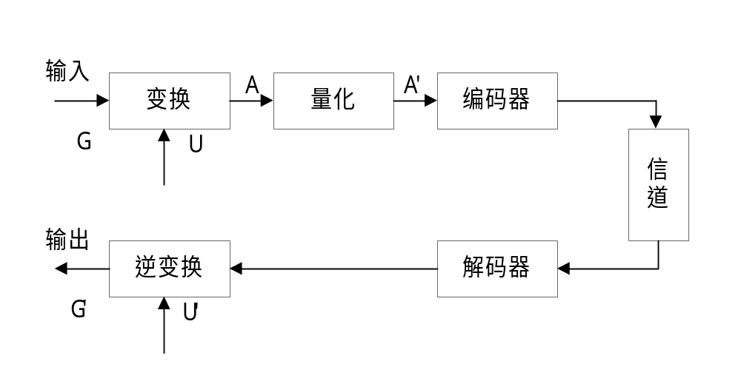
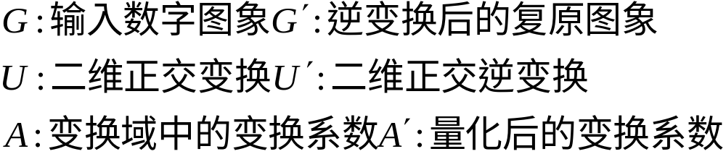
7.4 变换压缩技术
2）变换压缩原理框图

Slide 61
7.4 变换压缩技术
3）常用图像变换技术讨论
  傅立叶变换和余弦变换
  傅立叶变换及频谱移中后，其能量集中在中心附近。中心数据又称为直流分量，代表全图数值的算术平均值。
  其编码误差来源有：变换系数经过量化器而引起的量化误差。常使高频分量为0，导致图像模糊。

Slide 62

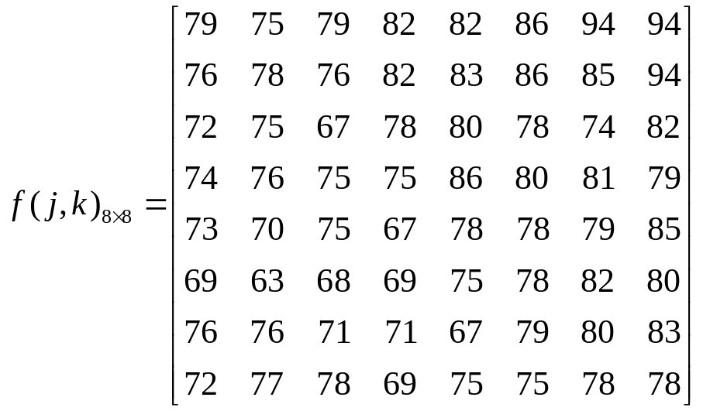
4）基于DCT的图像压缩编码
图像的DCT(离散余弦变换) 具有把高度相关数据能量集中
的能力，这一点和傅里叶变换相似，且DCT得到的变换系数是
实数，因此广泛用于图像压缩。
下面是用二维离散余弦变换进行图像压缩说明。
例如一个图像信号 ， 其灰度值为

Slide 63
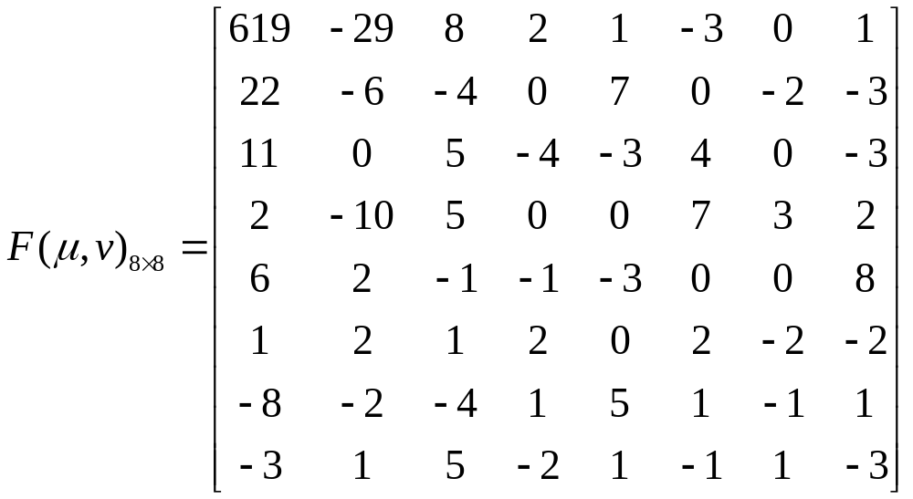
得到DCT系数矩阵为
（7.29）
由（7.29）式可以看出DCT系数集中在低频区域、越是高
频区域系数值越小,根据人眼的视觉特性,通过设置不同的视觉
阈值或量化电平,将许多能量较小的高频分量量化为0,可以增
加变换系数中“0”的个数,同时保留能量较大的系数分量,从而获
得进一步的压缩。在JPEG的基本系统中,就是采用二维DCT的算
法作为压缩的基本方法。

Slide 64
I=imread('cameraman.tif');
% 图像存储类型转换
I=im2double(I);
% 离散余弦变换矩阵
T=dctmtx(8);
% 对原图像进行DCT变换
B=blkproc(I,[8 8],'P1*x*P2',T,T');
mask=[1 1 1 1 0 0 0 0
1 1 1 0 0 0 0 0
1 1 0 0 0 0 0 0
1 0 0 0 0 0 0 0
0 0 0 0 0 0 0 0
0 0 0 0 0 0 0 0
0 0 0 0 0 0 0 0
0 0 0 0 0 0 0 0];
%数据压缩，丢弃右下角高频数据
B2=blkproc(B,[8 8],'P1.*x',mask);
%进行DCT反变换，得到压缩后的图像
I2=blkproc(B2,[8 8],'P1*x*P2',T',T);
imshow(I)
title('原始图像')
figure;
imshow(I2)
title('压缩后的图像')

Slide 65


（a）原始图像 （b）压缩后的图像
图7.12 图像压缩前后的比较

Slide 66
7.5 静止图像编码国际标准JPEG
1）JPEG基本系统
2）FDCT和IDCT
3）量化与反量化
4）对量化系数的处理和组织
5）熵编码
6）应用举例

Slide 67

7.5 静止图像编码国际标准JPEG
1）JPEG基本系统
  以8*8的图像块为基本单位进行编码；
  将RGB转换为亮度-色差颜色系统，并重新采样；

Slide 68
7.5 静止图像编码国际标准JPEG
  YIQ（NTSC制）与YUV（PAL制）
    Y：指颜色的明视度、亮度、灰度值；I或U：指色调；Q或V：指饱和度。
    Y=0.299R+0.587G+0.114B
    I=0.596R-0.247G-0.322B
    Q=0.211R-0.523G+0.312B
    U=0.148R-0.289G+0.473B
    V=0.615R-0.515G-0.1B

Slide 69
7.5 静止图像编码国际标准JPEG
  思想：人对亮度比对色彩敏感，在光线不足的情况下，所观察物体都是黑白的。因此可以对色调和饱和度做粗略处理。
  方法：对8*8图像块矩阵，Y成分数据不变，U每2*2个数据求平均，V每2*1个数据求平均。称为YUV421系统。
  除此,还有YUV422, 411, 420等系统.

Slide 70

7.5 静止图像编码国际标准JPEG
2）FDCT与IDCT
  思想：人眼对低频数据比对高频数据敏感。
  根据8*8的二维DCT定义

Slide 71
7.5 静止图像编码国际标准JPEG
  称F（0,0）为直流系数，其他为交流系数。
  JPEG标准不规定FDCT和IDCT的算法。

Slide 72

7.5 静止图像编码国际标准JPEG
3）量化与反量化
  思想：将每个DCT系数除以各自量化步长并四舍五入后取整，得到量化系数。
  JPEG系统分别规定了亮度分量和色度分量的量化表，显然色度分量相应的量化步长比亮度分量大。

Slide 73

7.5 静止图像编码国际标准JPEG
4）对量化系数的处理和组织
  思想：JPEG采用定长和变长相结合的编码方法。
  直流系数：通常相邻8*8图像块的DC分量很接近，因此JPEG对量化后的直流分量采用无失真DPCM编码。通常JPEG要保存所需比特数和实际差值。
  交流系数：经过量化后，AC分量出现较多的0。JPEG采用对0系数的行程长度编码。而对非0值，则要保存所需位数和实际值。

Slide 74

7.5 静止图像编码国际标准JPEG
  ZIG-ZAG排序：为使连续的0个数增多，采用Z形编码。

Slide 75
7.5 静止图像编码国际标准JPEG
5）熵编码
  对于直流系数的差值，采用Huffman编码。JPEG标准为亮度和色度分量分别拟定了Huffman码表。
  对于交流0系数的行长，采用Huffman编码。同样JPEG标准为亮度和色度分量分别拟定了Huffman码表。
  计算每像素的平均比特称为码率。
    0.25 — 0.50 图像质量中等，满足某些应用
    0.50 — 0.75 质量好，满足多数应用
    0.75 — 1.50 极好，满足大多数应用
    1.50 — 2.0 与原始图像质量一样

Slide 76

7.5 静止图像编码国际标准JPEG
只举亮度块为例.
6）应用举例
  Lenna图像的一个8*8方块

Slide 77

7.5 静止图像编码国际标准JPEG
  经过FDCT后的变换系数矩阵

Slide 78

7.5 静止图像编码国际标准JPEG
  根据亮度量化表量化后得到的量化系数矩阵

Slide 79

7.5 静止图像编码国际标准JPEG
  假设上一编码块的直流量化系数为77，则直流差值为2。
  则该图像块编码为

Slide 80

7.5 静止图像编码国际标准JPEG
  反量化

Slide 81

7.5 静止图像编码国际标准JPEG
  反变换

Slide 82
7.5 静止图像编码国际标准JPEG
编码比特率与质量因子
  通常在图像传输时要求固定比特率，JPEG通过设定一个质量控制因子Q，在量化时用该因子与量化表中的量化步长相乘作为实际的量化步长。
  则要求较高比特率时，Q取较小值如0.1；否则取大值。Q与比特流一起传送给解码端。

Slide 83

7.5 静止图像编码国际标准JPEG
压缩率9.2

Slide 84

7.5 静止图像编码国际标准JPEG
压缩率18.4

Slide 85

7.5 静止图像编码国际标准JPEG
压缩率51.6

Slide 86
7.6 图像压缩编码新进展
H.261：用于电视电话和电视会议；码率128kbps——384kbps；
MPEG1：用于数字存储媒体（如VCD），码率为1——1.5Mbps，适合通讯网络；
MPEG2：用于数字电视和高清晰度电视（如CCTV Ch 5），码率为1.5——30Mbps；
MPEG4：用于64Kbps以下带宽的音视编码，实现基于内容的编码；
其他编码方法：子带编码、小波编码JPEG2000、分形编码和基于模型的编码等。

Slide 87
要点总结
掌握基本压缩技术的分类和他们各自的基本原理；
掌握熵编码的Huffman和算术编码方法；
行程长度编码；
掌握预测编码技术，及无失真和有失真预测编码的区别；
掌握变换编码技术；
了解JPEG标准的基本步骤，并能解释之。

